Slide 1
Преподавание предмета «Физика»
в 2023-2024 уч.году: единое образовательное пространство РФ
Методист ГБУ ДПО «Отрадненский РЦ» Иванова Н.А.

Slide 2
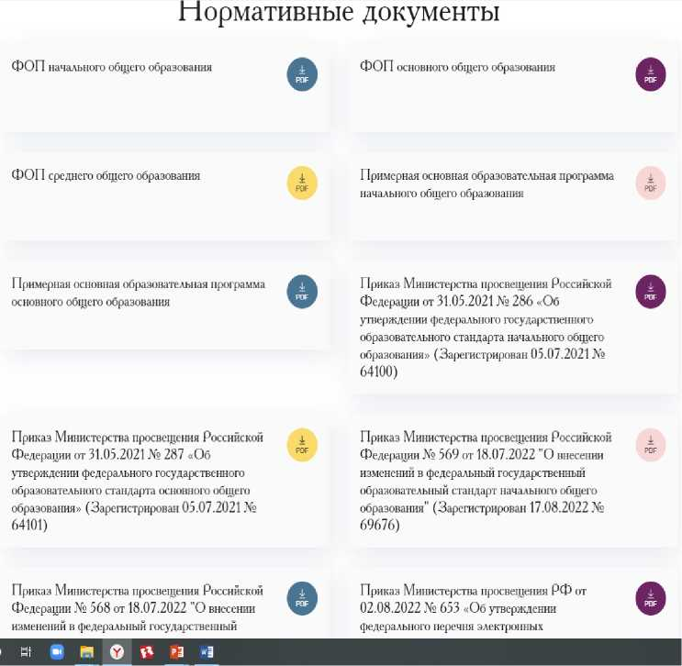

ПРАВОВЫЕ ОРИЕНТИРЫ ДЛЯ ОБРАЗОВАТЕЛЬНОЙ ОРГАНИЗАЦИИ В 2023-2024 УЧ. Г.
ЕДИНОЕ СОДЕРЖАНИЕ ОБЩЕГО ОБРАЗОВАНИЯ
ФЗ-№273 «ОБ ОБРАЗОВАНИИ В РОССИЙСКОЙ ФЕДЕРАЦИИ» https://www.consultant.ru/document/cons doc LAW 140174/
Обновлённый ФГОС ООО 2021г.
Обновлённый ФГОС СОО 2022г.
ФЕДЕРАЛЬНЫЙ ПЕРЕЧЕНЬ УЧЕБНИКОВ 2022г.
КОНЦЕПЦИЯ ПРЕПОДАВАНИЯ ФИЗИКИ
https://DOCS.EDU.GOV.RU/DOCUMENT/60B620E25E4DB7214971C16F6B813B0D/
Нормативные документы

Slide 3




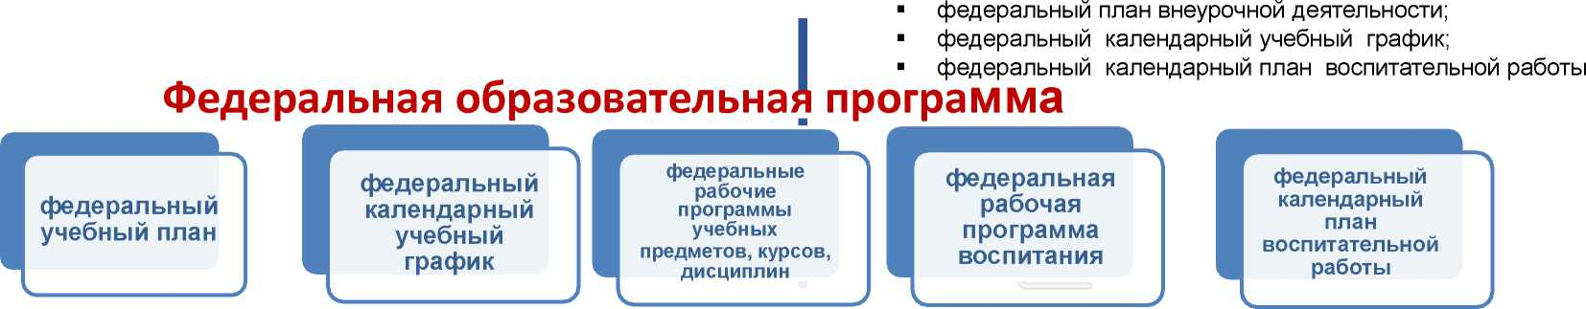
ЕДИНАЯ СИСТЕМА ОБРАЗОВАНИЯ РФ
ЕДИНСТВО СОДЕРЖАНИЯ ОБЩЕГО
ОБРАЗОВАНИЯ
ФОП ООО и СОО
Единые подходы
к формированию содержания образования и воспитания Единые стандарты образовательного пространства страны Единая система
мониторинга эффективности деятельности образовательных организаций
ЦЕЛЕВОЙ РАЗДЕЛ
пояснительная записка;
планируемые результаты освоения обучающимися ФООП;
система оценки достижения планируемых результатов освоения ФООП
СОДЕРЖАТЕЛЬНЫЙ РАЗДЕЛ
■ федеральные рабочие программы учебных предметов
■ программа формирования универсальных учебных действий у обучающихся;
■ федеральная рабочая программа воспитания
ОРГАНИЗАЦИОННЫЙ РАЗДЕЛ
■ федеральный учебный план;

Slide 4
Место предмета в учебном плане на уровне основного общего
образования в 2023-2024 уч. году
Предмет Классы | Количество часов в неделю
 | VII Использование ПРП для базового и углубленного уровней (https://edsoo.ru/) | VIII Использование разработанных ранее РП по физике | IX Использование разработанных ранее РП по физике
Физика Базовый уровень | 2* | 2 | 3
Физика Углубленный уровень | 3* | 3** | 4**
 | *Примерные рабочие программы базового и углубленного уровней | **Рекомендации УМО

Slide 5
Место предмета в учебном плане на уровне среднего общего
образования в 2023-2024 уч. году (10 класс)
Учебный предмет | Профиль | Уровень | 10 класс Использование ПРП на базовом и углубленном уровне (https://edsoo.ru/)
физика | Технологический (инженерные классы) | углублённый | 5
физика | Технологический (информационно -технологический) | базовый | 2
физика | Естественно-научный | базовый | 2
физика | Гуманитарный (варианты 1-6) | базовый | 2
физика | Социально-экономический (варианты 1-3) | базовый | 2
физика | Универсальный | Базовый/углубленный* | 2/5*
ФИЗИКА В УЧЕБНОМ ПЛАНЕ ЛЮБОГО ПРОФИЛЯ ОБЯЗАТЕЛЬНА
I
€
*В универсальном профиле два учебных предмета углубления определяет ОУ по заявлению обучающегося (иное сочетание предметов, чем предложено в п. 27.8 ФОП СОО)

Slide 6

Место предмета в учебном плане на уровне среднего общего
образования в 2023-2024 уч. году (11 класс)
Учебный предмет | Профиль | Уровень | Кол-во часов 11 класс Использование разработанных ранее РП по физике
физика | технологический | углублённый | 5
естествознание | гуманитарный | базовый | 3
естествознание | социально-экономический | базовый | 3
физика | универсальный (1) | базовый | 2
естествознание | универсальный (2) | базовый | 3

Slide 7
Разрабатываем РП на уровень СОО в соответствии с ФОП и ПРП
Профиль | Уровень | Кол-во часов 10 класс
Технологический (инженерные классы) | углублённый | 5
Технологический (информационно -технологический) | базовый | 2
Естественно-научный | базовый | 2
Гуманитарный (варианты 1-6) | базовый | 2
Социальноэкономический (варианты 1-3) | базовый | 2
Универсальный | базовый /углубленный * | 2 /5*
*В универсальном профиле два учебных предмета углубления определяет ОУ по заявлению Обучающегося ( иное сочетание предметов, чем предложено в п. 27.8 ФОП СОО)
Сроки разработки: март- июнь 2023г.
ФИЗИКА В УЧЕБНОМ ПЛАНЕ ЛЮБОГО ПРОФИЛЯ ОБЯЗАТЕЛЬНА

Slide 8
Вариант мультипрофильного учебного плана школы для 10 класса (социально-экономический + технологический профили) при 6-дневной учебной неделе
Предметная область | Учебный предмет | Уровень изучения предмета / количество часов
 |  | Базовый уровень | Углублённый уровень
Русский язык и литература | Русский язык | 2
 | Литература | 3
Иностранные языки | Иностранный язык | 3
Общественно-научные предметы | История | 2
 | Обществознание | 2 | 2
 | География | 1
Математика и информатика | Алгебра и начала математического анализа | 2 | 2
 | Геометрия | 2 | 1
 | Вероятность и статистика | 1
 | Информатика | 1
Естественно-научные предметы | Физика | 2 | 3
 | Химия | 1
 | Биология | 1
Физическая культура, основы безопасности жизнедеятельности | Физическая культура | 3
 | ОБЖ | 1
 | Индивидуальный проект | 1
Дополнительные учебные предметы, курсы по выбору обучающихся | Элективный курс |  | 1
 | Спецкурс
 | Факультативный курс
Максимально допустимая недельная нагрузка в соответствии с действующими санитарными правилами и нормами при 6-дневной учебной неделе |  |  | 37

Slide 9


Современные принципы построения курса физики средней школы на углубленном уровне
В
Технические устройства и практическое применение: газоразрядные лампы, электронно-лучевая трубка, полупроводниковые приборы: диод, транзистор, фотодиод, светодиод; гальваника, рафинирование меди, выплавка алюминия, электронная микроскопия.
каждой теме
Примерная рабочая программа среднего общего образования предмета «Физика» углубленный уровень
Технические устройства и технологические процессы: холодильник, кондиционер, дизельный и карбюраторный двигатели, паровая турбина, получение сверхнизких температур, утилизация «тепловых# отходов с использованием теплового насоса, утилизация биоорганического топлива для выработки «тепловой# и электроэнергии.
• Идея целостности
• Идея генерализации
• Идея гуманитаризации
• Идея экологизации
• Идея прикладной направленности
тора учетного процесса. Для углубленного уровня — это система самостоятельного ученического эксперимента, включающего фронтальные ученические опыты при изучении нового материала, лабораторные работы и работы практикума. При этом возможны два способа реализации физического практикума. В первом случае практикум проводится либо в конце 10 и 11 классов, либо после первого и второго полугодий в каждом из этик классов. Второй способ — это интеграция работ практикума в систему лабораторных работ, которые проводятся в процессе изучения раздела (гемы). При этом под работами практикума понимается самостоятельное исследование, которое проводится по руководству свёрнутого, обобщённого вида без пошаговой инструкции.
В каждой теме
Ученический эксперимент, лабораторные работы, практикум_
1. Исследование смешанного соединения резисторов.
2. Измерение удельного сопротивления проводников.
3. Исследование зависимости силы тока от напряжения для лампы накаливания.
4. Увеличение предела измерения амперметра (вольтметра).
5. Измерение ЭДС и внутреннего сопротивления источника тока.
6. Исследование зависимости ЭДС гальванического элемента от времени при коротком замыкании.
7. Исследование разности потенциалов между полюсами источника тока от силы тока в цепи.
8. Исследование зависимости полезной мощности источника тока от силы тока.
Идея прикладной направленности. Курс физики углублённого уровня предполагает знакомство с Широким кругом технических и технологических приложений изученных теорий и законов. При этом рассматриваются на уровне общих представлений и современные технические устройства и технологии.
Усиление прикладной направленности

Slide 10
Основное общее образование
Так как содержание предметов обязательной части ФУП определено по классам в содержательном разделе ФОП
Для разработки РП ООО используются:
Классы | ФРП (портал единого содержания образования httDs://edsoo.ru/) | ПРП* (портал единого содержания образования https://edsoo.ru/) | Ранее разработанные РП
7 классы |  | Разработка новых РП на основе ПРП* по предмету физика на базовом и углубленном уоовне обучения
8-9 классы |  |  | Использование ранее разработанных РП по физике
Сроки разработки: март- июнь 2023г.

Slide 11
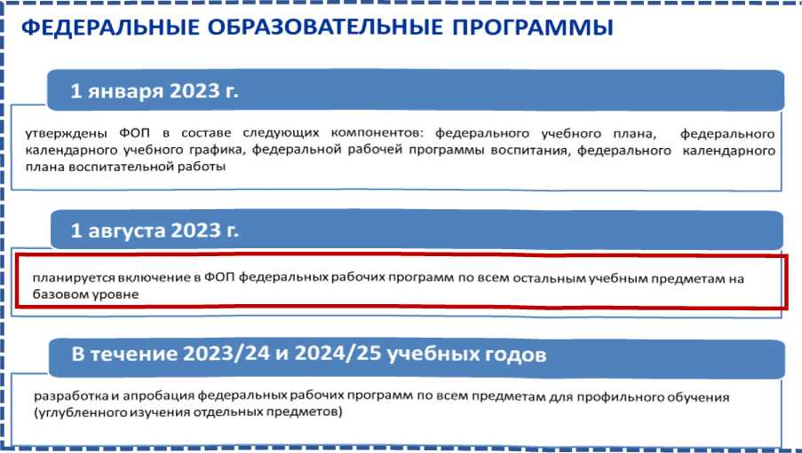
Право учителя рабочую программу по предмету разрабатывать на класс, а не на уровень (действительно только для предметов по которым РП разработаны по ФРП или ПРП)

Slide 12
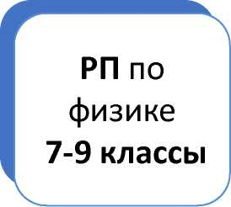
Единая ООП ООО, действующая с 01.09.2023
Содержательный раздел
Организационный раздел
Учебный
план:
количество часов по физике для
7-9 классов
Разработка РП с использованием ПРП
(https://edsoo.ru/) в 7 классах по физике на базовом и/или углубленном уровне изучения
ООП ООО
(одна на уровень)
Количество часов в 8-9 классах по физике определяется учебным планом школы, разработанным ранее на основе учебного плана примерной ООП ООО
Количество часов в 7 классе по физике определяется федеральным учебным планом ФОП ООО
Использование ранее разработанных РП по физике в 8-9 классах
Сроки разработки РП: март -июнь 2023г.

Slide 13
Единая ООП СОО, действующая с 01.09.2023
Содержательный раздел
Организационный раздел
Учебный план: количество часов по физике для
10 классов
Учебный план: количество часов по физике для
11 классов
РП по
предметам 10 класс
РП по
предметам 11 класс
ООП СОО
(одна на уровень)
Разработка РП с использованием ПРП (https://edsoo.ru/) по физике на базовом и/или углубленном уровне изучения
Использование
ранее
разработанных РП по физике
Количество часов по физике определяется учебным планом школы, разработанным ранее на основе учебного плана примерной ООП СОО
Количество часов по физике определяется федеральным учебным планом ФОП СОО
(приказ Минпросвещения России от 23.11.2022 №1014)
Сроки разработки РП: март -июнь 2023г.

Slide 14

Примерные рабочие программы на уровень СОО
Обеспечение единства образовательного пространства РФ
Примерная рабочая программа по физике. Базовый уровень file:///C:/Users/User-089/Downloads/nPn СОО Физика Базовый уровень-pdf
Примерная рабочая программа по физике. Углубленный уровень
file:///C:/Users/User-089/Downloads/ПPП СОО Физика Углубленный уровень.pdf
ч.
Примерные рабочие программы на уровень ООО
Примерная рабочая программа по физике. Базовый уровень
file:///C:/Users/User 089/Downloads/Физика■%20Основное%20общее%20образование 7-9.pdf
Структура
рабочей
программы
сохраняется
Примерная рабочая программа по физике. Углубленный уровень
file:///C:/Users/User-089/Downloads/ПPП%20ФИЗИКА ООО Углубленный%20уровень.pdf

Slide 15

Учебники на уровне ООО
Приказ Министерства просвещения Российской Федерации от 21.09.2022 № 858
"Об утверждении федерального перечня учебников, допущенных к использованию при реализации имеющих государственную аккредитацию образовательных программ начального общего, основного общего, среднего общего образования организациями осуществляющими образовательную деятельность и установления предельного срока использования исключенных учебников
УМК «Архимед»
Авт.
О.Ф.Кабардин
УМК «ФИЗИКА» ГРАЧЕВА А.В
умк «Сферы»
Авт. Ю.А.Панебратцев, В.В.Белага и др.
УМК
«Классический»
Авт. С.В.Громов Н.А.Родина
др
ФИЗИКА
ЗИКА
ЗИКА
ФИЗИКА
УМК «физика» И.М. Перышкин, А.И.Иванов
Используем учебники из имеющегося фонда школы
УМК «ФИЗИКА» ПУРЫШЕВОЙ Н.С.

Slide 16
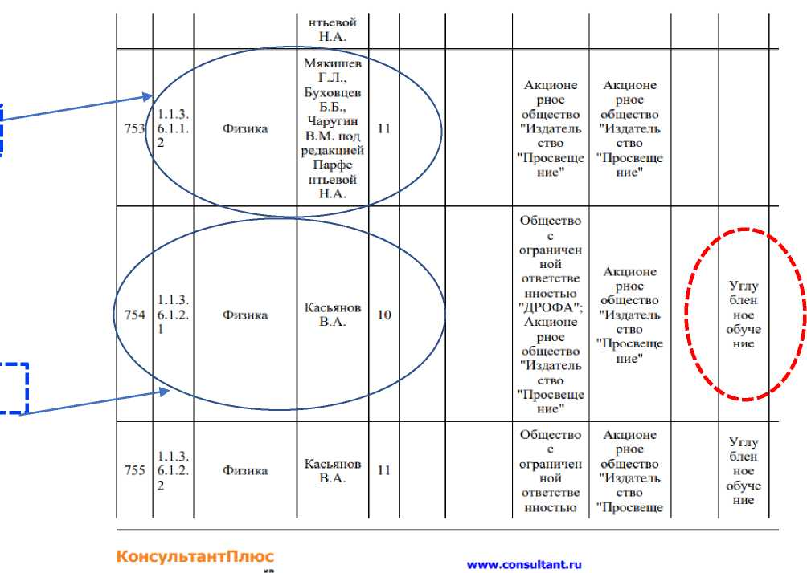

Учебники на уровне СОО
Приказ Министерства просвещения Российской Федерации от 21.09.2022 № 858 "Об утверждении федерального перечня учебников, допущенных к использованию при реализации имеющих государственную аккредитацию образовательных программ начального общего, основного общего, среднего общего образования организациями, осуществляющими образовательную
деятельность и установления предельного срока использования исключенных учебников
На уровне СОО
Базовый уровень
Углубленный уровень
uanevniM nnawiua nnnn«nw<
Используем учебники из имеющегося фонда школы

Slide 17


Воспитательный потенциал урока физики: формируем личностные результаты
В основу воспитания должна быть положена личная деятельность ученика, а всё искусство воспитателя должно сводиться только к тому, чтобы направлять и регулировать эту деятельность.
Л.Выготский
Обмеление Аральского моря в результате потери воды при испарении и резком понижении притока внешних вод
Содержание и формы работы на уроке
Например:
Объяснение физических закономерностей, лежащих в основе глобальных атмосферных явлений. Демонстрация работы приборов позволяющих осуществлять экологический мониторинг в месте проживания. Проведение экскурсий, демонстрация фрагментов фильмов о результатах производственной деятельности человека
Сквозная содержательная линия 7-11 класс
Формирование личностных результатов обучающихся Экологическое воспитание: осознание глобального характера экологических проблем и путей их решения; планирования поступков и оценки их возможных последствий для окружающей среды Ценности научного познания: осознание ценности физической науки как мощного инструмента познания мира Формирование культуры здоровья и эмоционального благополучия: осознание ценности безопасного образа жизни в современном технологическом мире

Slide 18
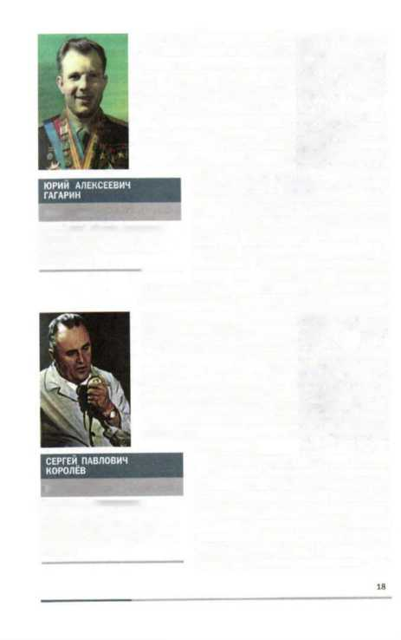

Воспитательный потенциал урока физики: формируем личностные результаты
В основу воспитания должна быть положена личная деятельность ученика, а всё искусство воспитателя должно сводиться только к тому, чтобы направлять и регулировать эту деятельность.
Л.Выготский
тела и др. Возросла роль физики и её влияние на технический и социальный прогресс. Свой вклад в развитие современной физики внесли видные учёные России: Н. Г. Басов,
П. Л. Капица, Л. Д. Ландау, Л. И. Мандельштам, А. М. Прохоров и др.
Ярким подтверждением связи науки и техники явился огромный прорыв в области изучения космоса. Так, 4 октября 1957 г. в нашей стране был запущен первый в мире искусственный спутник Земли, а 12 апреля 1961 г. Юрий Алексеевич Гагарин стал первым космонавтом. Его полёт
ЛИЧНОСТНЫЕ РЕЗУЛЬТАТЫ
Патриотическое ворштшн»е:
(1934-1968)
Российский лётчик-космонавт. Первый в мире человек, совершивший полёт в космическое пространство
длился 1 ч 48 мин. А спустя четыре года, в 1965 г. советский космонавт Алексей Архипович Леонов стал первым человеком, вышедшим в
—проявление интереса и истерии и современному СОСТОЯНИИ! российской физической ниукн;
_____ открытый космос. Продолжитель
ценностное отношение н достижениям российски:: уче-иых-физиков.
ность его «прогулки* составила 12 мин 9 с. Следующим этапом в развитии космонавтики стала посадка на Луну американского космического корабля с астронавтами на борту: Нейлом Армстронгом и Эдвином Олдри-ном, осуществлённая 21 июля 1969 г.
Большой вклад в научную и техническую разработку космических полётов сделал Сергей Павлович Королёв. Он являлся главным конструктором первых боевых и космических ракет, искусственных спутников Земли, пилотируемых космических кораблей. С. П. Королёв стал основоположником практической космонавтики.
Искусственные спутники Земли (ИСЗ) стали опорными станциями, с помощью которых исследуется кос
(1907-1966)
мическое пространство, ведётся наблюдение и изучение Земли, осуществляется телевещание, спутниковая радиосвязь. Запуск первого ИСЗ послужил толчком для развития процесса управления некоторыми объ-
Российский конструктор, под руководством которого были построены первые пилотируемые космические корабли, отработана аппаратура для выхода человека в космос

Slide 19
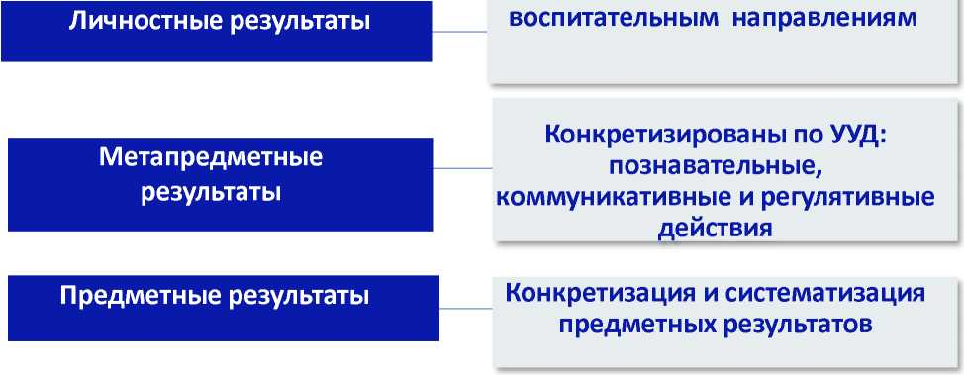
Обновленный ФГОС COO
Преемственность ФГОС 2012 и 2022
Определение списка учебных предметов, обязательных для изучения на базовом или углубленном уровне
Сформулиованы по

Slide 20
Подготовка учебной части ОУ к новому учебному году
Февраль-март 2023
✓ Вебинары о подходах в преподавании предметов в 2023/2024 учебном году
✓ Предварительное комплектование ОО
✓ Заказ учебников
Июнь-август 2023
✓ Сбор в учебной части ОУ рабочих программ
✓ Проверка зам. директора рабочих программ на исполнение ФГОС
✓ Обучение педагогов
Март -июнь 2023
✓ Принятие решения о введении ФГОС коллегиальным органом ОО
✓ Разработка/ корректировка ООП
✓ Корректировка/ разработка рабочих программ
✓ Обучение педагогов (обновленные ФГОС СОО, флагманский курс Академии Минпросвещения)
✓ Проведение родительских собраний, информирование родителей о введении обновленных ФГОС СОО (10 кл.)
Август 2023
✓ Утверждение директором ОУ рабочих программ
✓ Утверждение ООП на уровень начального/ основного/ среднего общего образования

Slide 21
Спасибо за внимание!

